Slide 1

Категория I. Номинация «Воспитание в образовательной предметах»
НА ТЕМУ «Духовная красота человека»
Юхтанова Лада Ивановна
учитель начальных классов.
МОУ «НШДС№1»
Г. Ухта

Slide 2

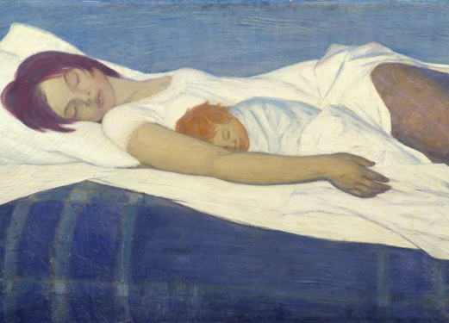
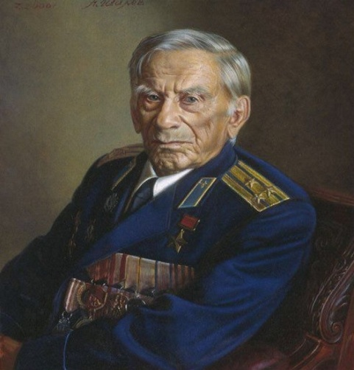
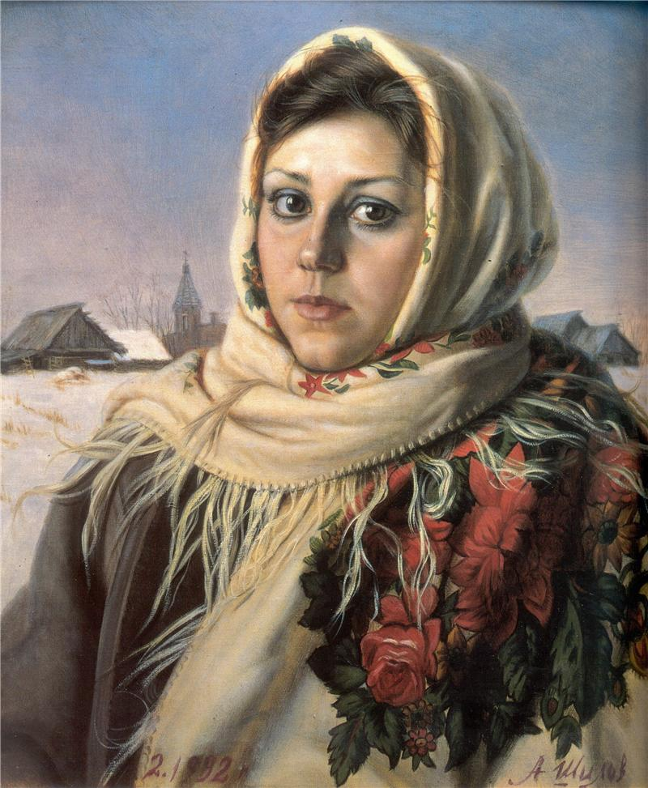
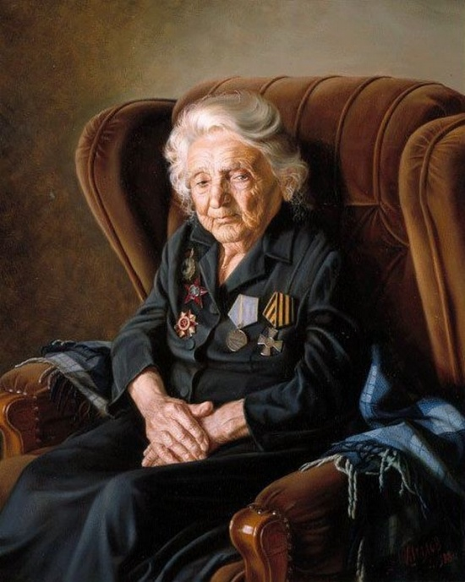
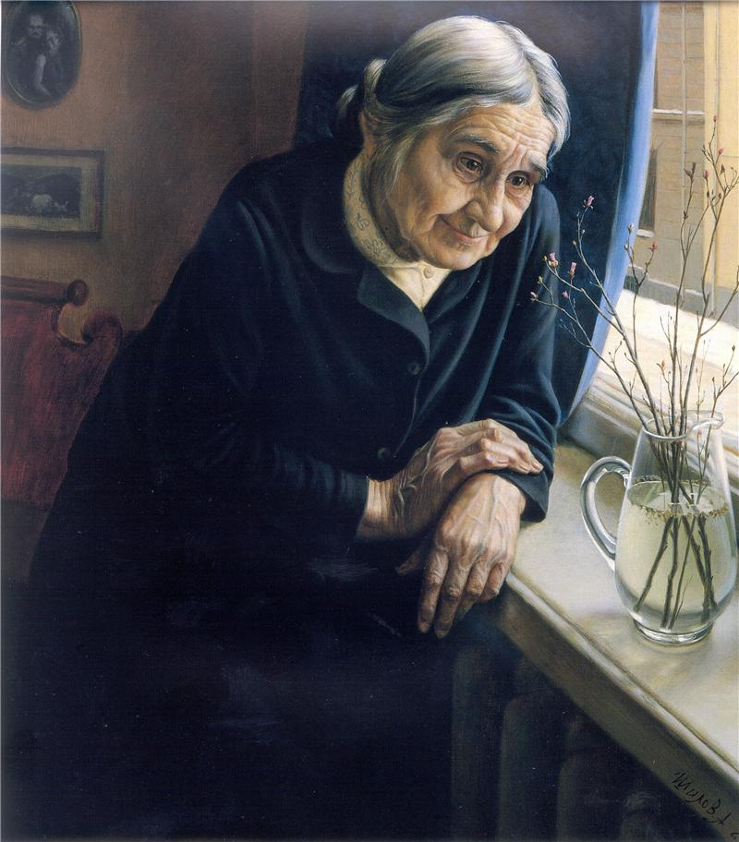
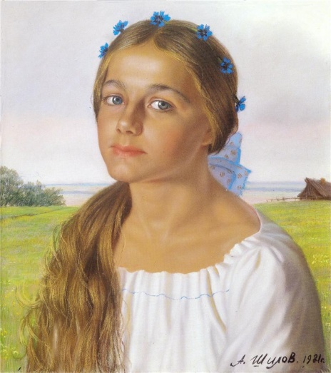
Красота человека
ВСЕРОССИЙСКИЙ КОНКУРС «ВОСПИТАТЬ ЧЕЛОВЕКА»
Notes:
Этап мотивации. -Как вы думаете, в чём красота этих людей?
-Красота человека, главным образом, в его личных качествах: доброте, ответственности.

Slide 3
В чём истинная красота человека?
Цель: определение критериев настоящей красоты
План работы:
Название мини-проекта:
«Истинная красота»
ВСЕРОССИЙСКИЙ КОНКУРС «ВОСПИТАТЬ ЧЕЛОВЕКА»
Notes:
Определение темы, цели, этапов работы, конечного продукта

Slide 4
В чём истинная красота человека план:
Что такое «доброта»?
Что значит «ответственность»?
3. Каковы критерии ответственности?
Модель ответственного поведения
Истинная красота
ВСЕРОССИЙСКИЙ КОНКУРС «ВОСПИТАТЬ ЧЕЛОВЕКА»
Notes:
Работа в группах. Обсуждение, отбор информации, выводы.

Slide 5
Выводы
Доброта –
Ответственность -
нравственная ценность, характеристика человека, проявляющаяся в деятельности, помощь ближнему
черта характера, которая говорит о том, что человек отвечает за свой самостоятельный нравственный выбор.
В Православии – ответственность перед Богом
ВСЕРОССИЙСКИЙ КОНКУРС «ВОСПИТАТЬ ЧЕЛОВЕКА»
Notes:
Ученики приходят к выводу: красота человека в его доброте, ответственности.

Slide 6
Критерии ответственного поведения:
Выполнение поручений, обязанностей,
доведение дел до конца
3. Обдумывание своих поступков
4. Исполнение без подсказки, напоминаний
5. Выполнение обещаний
ВСЕРОССИЙСКИЙ КОНКУРС «ВОСПИТАТЬ ЧЕЛОВЕКА»
Notes:
Выработка критериев

Slide 7
Какую модель поведения вы могли бы предложить?
Ситуация выбора –
Осознание -
Выбор в пользу добра -
Ответственность за свой выбор.
ВСЕРОССИЙСКИЙ КОНКУРС «ВОСПИТАТЬ ЧЕЛОВЕКА»
Notes:
Работа в группах по созданию модели

Slide 8

О человечестве А. Л. Барто
Готов для человечества
Он многое свершить.
Но торопиться нечего,
Зачем ему спешить?
Дед от простуды лечится,
Лекарства дать велит,
Но он не человечество,
Он старый инвалид.
С утра Наташка мечется
(Гуляйте с ней с утра!)
Она не человечество,
А младшая сестра.
Когда судьбой назначено
Вселенную спасти,
Зачем сестрёнку младшую
На скверике пасти?!
Пока ещё он подвига
Себе не приглядел,
А дома(что поделаешь!)
Нет подходящих дел!
В своём платочке клетчатом
В углу ревёт сестра:
-Я тоже человечество!
И мне гулять пора!
Notes:
Обсуждение стихотворения. Можно ли героя назвать ответственным? Почему?

Slide 9
Как можно назвать поведение этого героя?
ВСЕРОССИЙСКИЙ КОНКУРС «ВОСПИТАТЬ ЧЕЛОВЕКА»
Notes:
Определение темы, цели, этапов работы, конечного продукта

Slide 10
Шаги помощи
1.Ознакомьтесь с ситуациями. Выберите одну. Как будете выбирать?
2.Представьте себя в этой роли.
3.Выберите, как поступить, опираясь на разработанную модель.
4.Обсудите в группах.
5.Создайте продукт (правило, модель, критерий своего поведения)
6.Сделайте вывод: с чего начинается ответственность?
ВСЕРОССИЙСКИЙ КОНКУРС «ВОСПИТАТЬ ЧЕЛОВЕКА»
Notes:
Меры помощи для работы с ситуациями-коллизиями

Slide 11
Ситуации…
Делаем свой выбор!
1.Ты идёшь по улице. В руках у тебя конфета. Разворачиваешь и ешь её. Но фантик остался у тебя в руке. Это неудобно, мешает. Поблизости урны нет.
2. Тебе надо покормить кота. Но ты смотришь интересный захватывающий фильм. Может, кот подождёт?
3. Тебе надо погулять с младшим братиком. Твои друзья предлагают игру по Сети. Игра очень интересная.
4. Бабушка пригласила тебя в гости. Приготовила твои любимые блюда. Но в это же самое время друг пригласил тебя на день рождения. Там отличная компания и тоже много вкусного.
ВСЕРОССИЙСКИЙ КОНКУРС «ВОСПИТАТЬ ЧЕЛОВЕКА»
Notes:
Ситуации-коллизии для обсуждения в группах

Slide 12
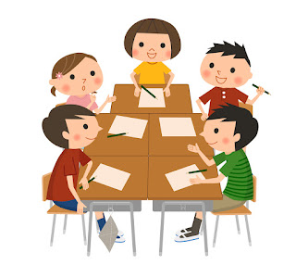
С чего начинается ответственность?
Представьте результаты работы группы
ВСЕРОССИЙСКИЙ КОНКУРС «ВОСПИТАТЬ ЧЕЛОВЕКА»
Notes:
Представление работы в группах

Slide 13
В чём истинная красота человека?
1.Понятия доброты и ответственности
2. Критерии ответственности
Модель ответственного поведения
3. Истинная красота человека –
Ответственность за свой моральный выбор,
выбор в пользу добра
ВСЕРОССИЙСКИЙ КОНКУРС «ВОСПИТАТЬ ЧЕЛОВЕКА»

Slide 14
Сегодня я…
Узнал…
Понял…
я
Задумался о…
ВСЕРОССИЙСКИЙ КОНКУРС «ВОСПИТАТЬ ЧЕЛОВЕКА»

Slide 15
Спасибо за внимание!

